Slide 1
Macro Processos de Faturamento
BOLETIM DE PRODUÇÃO AMBULATORIAL

Slide 2
Instrumentos de Registro
BPA Consolidado (BPA- C);
BPC Individualizado (BPA- I);
Autorização de Procedimentos de Alta Complexidade (APAC).
Registros efetuados pelo projeto S4SP. Sistemas Si3 e Salux.
Procedimentos que não exigem autorização
Procedimentos que exigem autorização

Slide 3
Comparativo
Sistema Si3
Agenda o atendimento
Registra a entrada do paciente
Realiza a consulta/ procedimento
Registra a saída do paciente
Registra a execução do procedimento
Envia a produção BPA.
Sistema Salux
Recebe a produção BPA
Corrige erros Procedimentos (CBO/ CID)
Calcula BPA
Gera um arquivo e envia para o SIA/ SUS.

Slide 4
Processo do Faturamento BPA – SI3
INÍCIO DO
ATENDIMENTO
RECEPÇÃO
ADMISSÃO
CADASTRO
EFETIVA ADMISSÃO
N
S
CADASTRADO?
ENCAMINHA PARA ATENDIMENTO
N
S
REGISTRA PROCEDIMENTO
CORRIGE AS CONTAS
CANCELA ADMISSÃO
ATENDIMENTO?
TRANSFERE RELATORIOS SUS
FIM

Slide 5
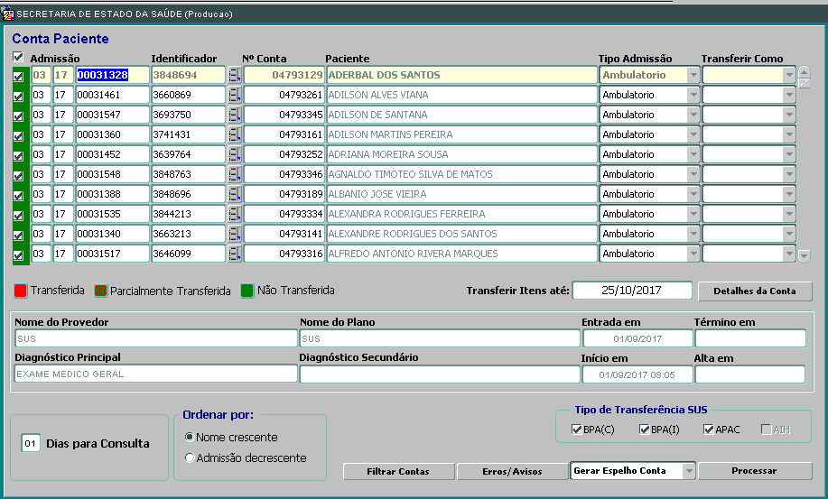
Faturamento de Contas BPA – SI3
Sistema em Produção Ambiente:
Padre Bento

Slide 6
Processo do Faturamento BPA – Salux
INICIO
CONFERE LANÇAMENTO DAS CONTAS
CONSISTE CONTAS
ERRO?
CALCULA BPA
CORRIGE CONTAS
GERA ARQUIVO
S
N
ERRO?
REFAZ ARQUIVO
ENVIA ARQUIVO PARA SIA/SUS
FIM

Slide 7
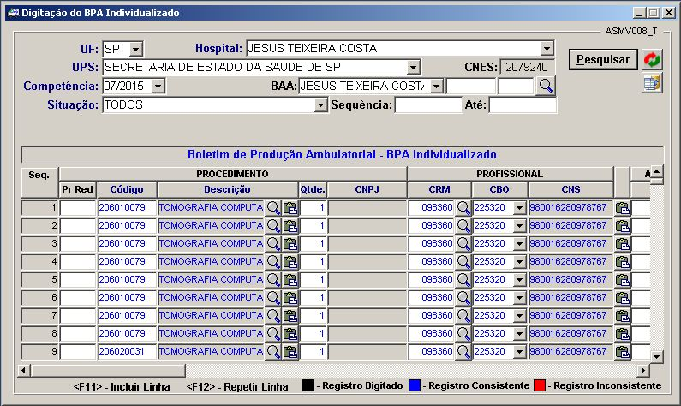
Faturamento de Contas BPA – Salux
Faturamento BPA Via Salux Disponível no Projeto S4SP.

